Slide 1
７. 既存データの地図データと属性データ

Slide 2
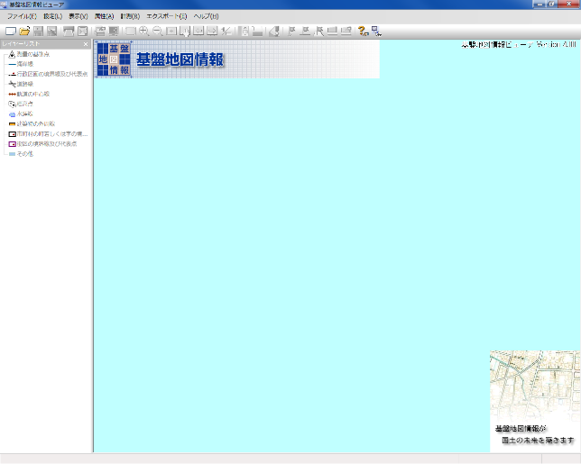
既存データの地図データと属性データ
[ダウンロードできるデータ]
①国土交通省のデータ
A.国土地理院（基盤地図情報）
B.国土数値情報
②環境省のデータ
③総務省のGISデータ
④その他
補足：オープンデータ
[実習内容]
GISで活用するデータのダウンロード方法

Slide 3
国・地方自治体のGISデータのダウンロード

Slide 4
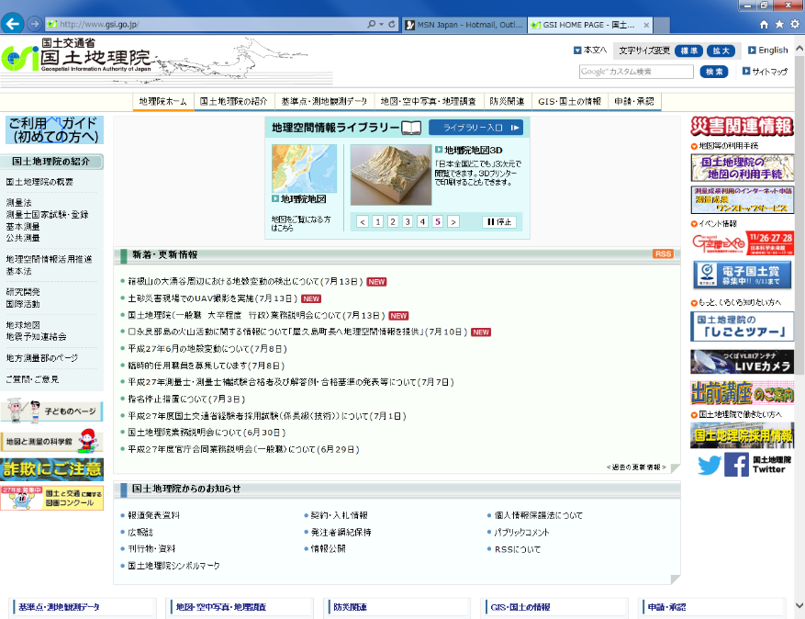
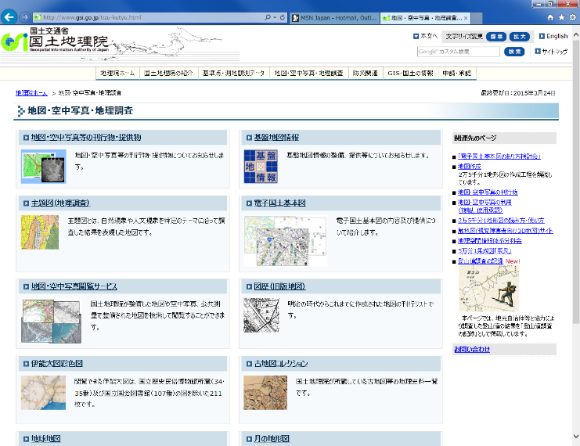
①国土交通省のGISデータ A.国土地理院のGISデータ
http://www.gsi.go.jp/ 国土地理院のサイトにアクセスする。
地図・空中写真・地理調査をクリックし、基盤地図情報をクリックする。

Slide 5
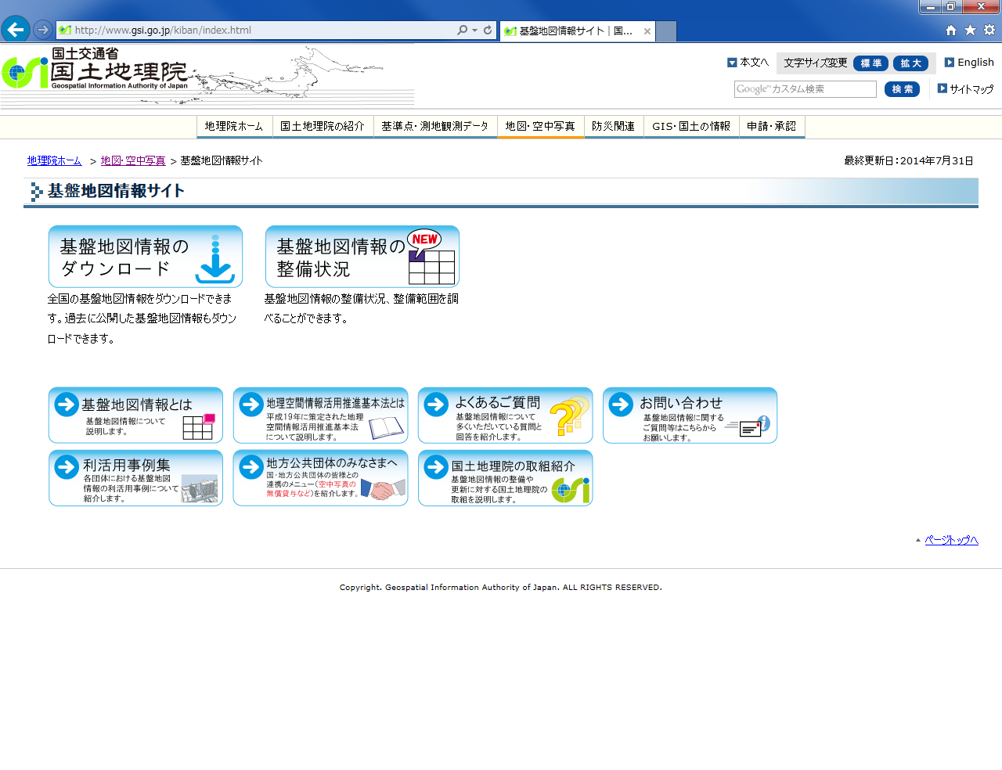
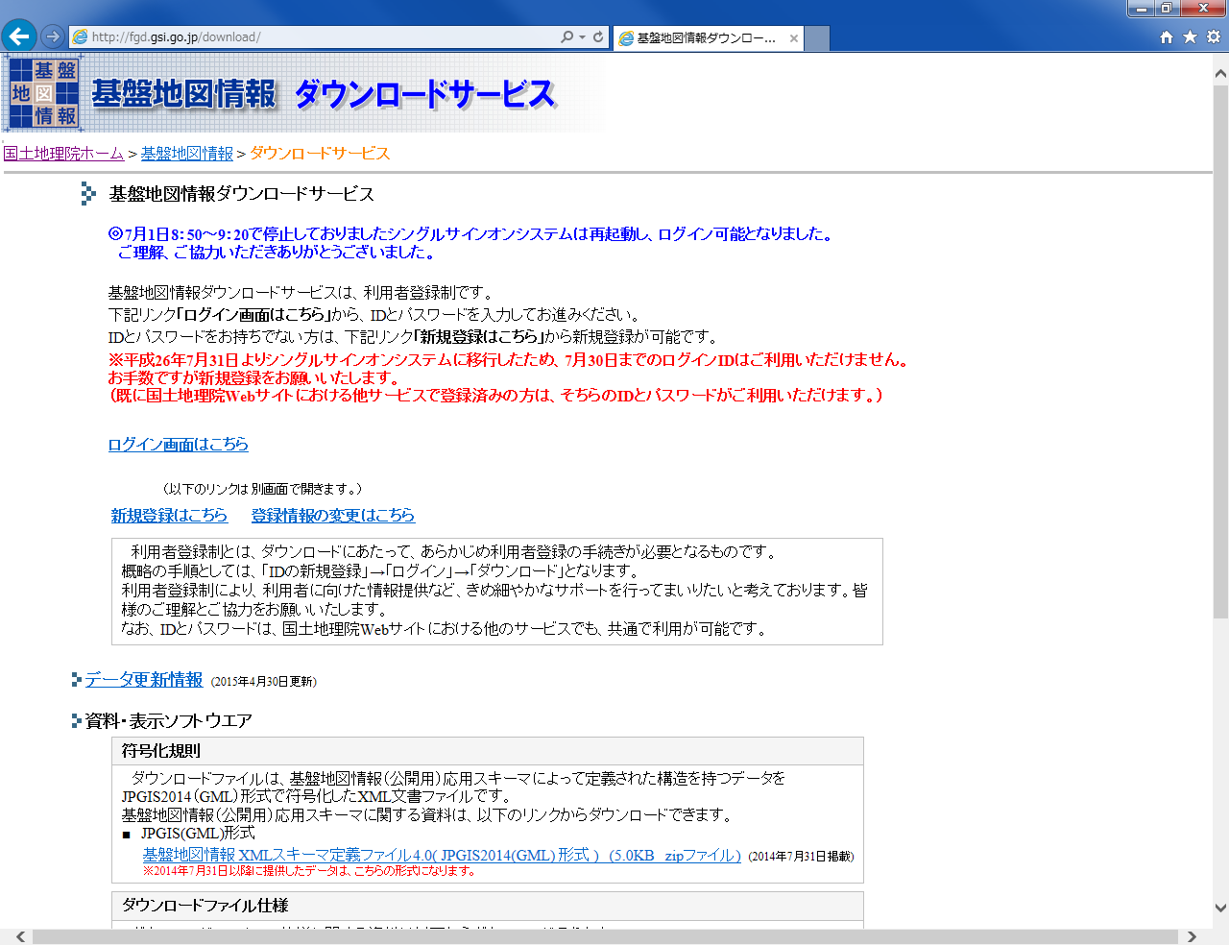
ログインを行う
登録をしていない場合は、新規登録を行う

Slide 6
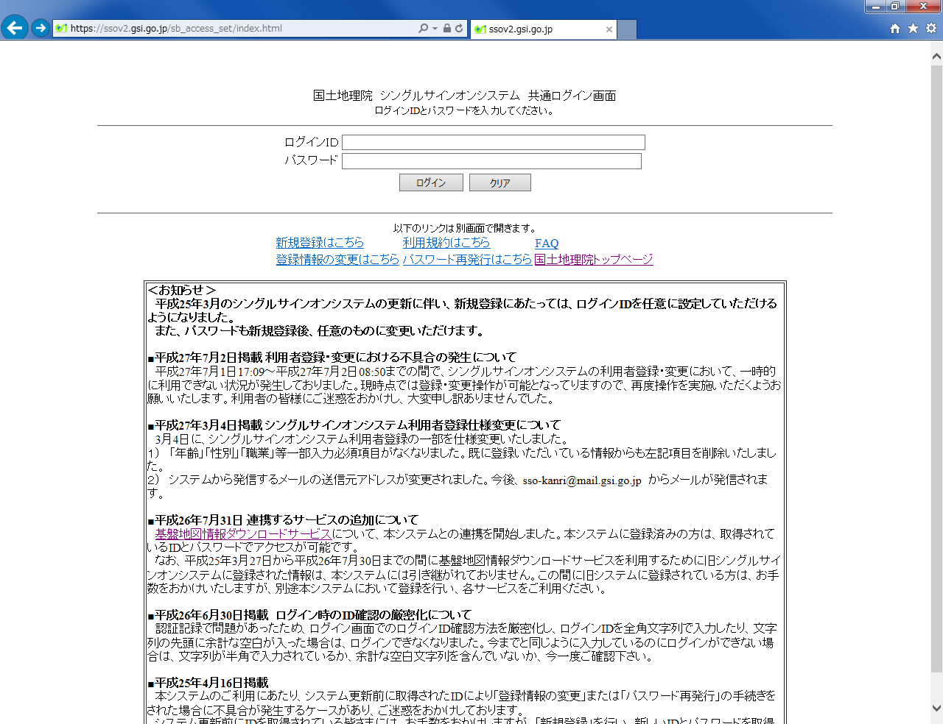
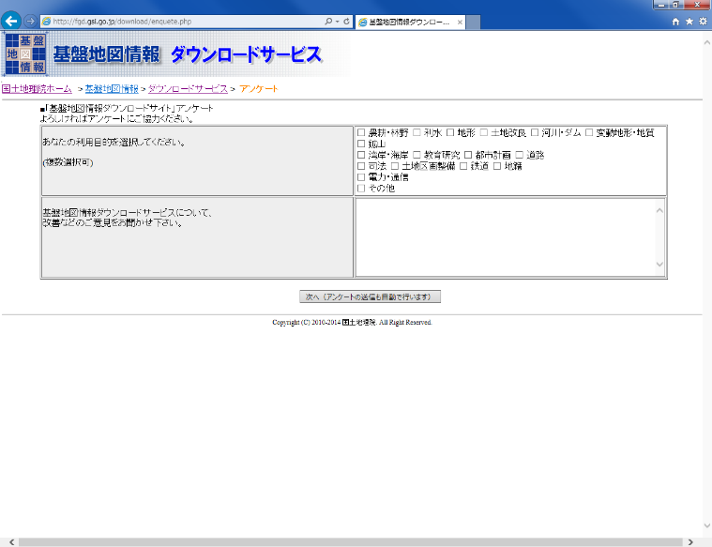
ログインID とパスワードを入力

Slide 7
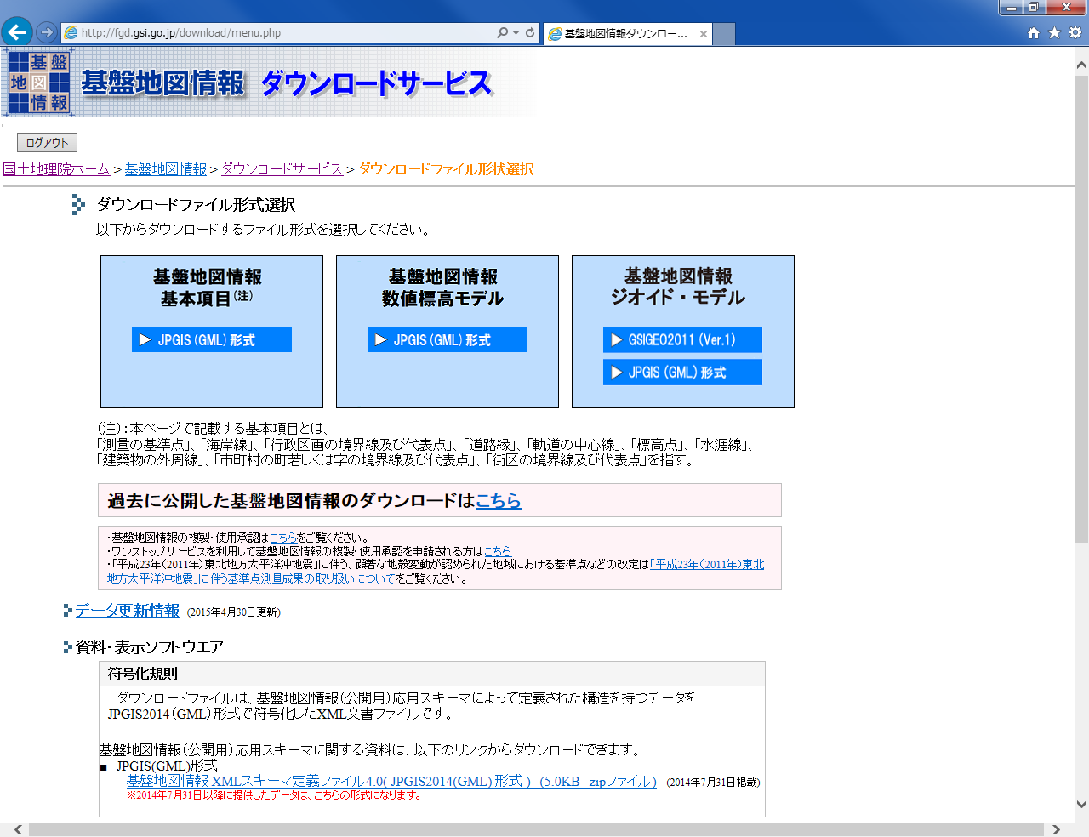
DEMがダウンロードできる
基盤地図情報基本項目をクリック

Slide 8
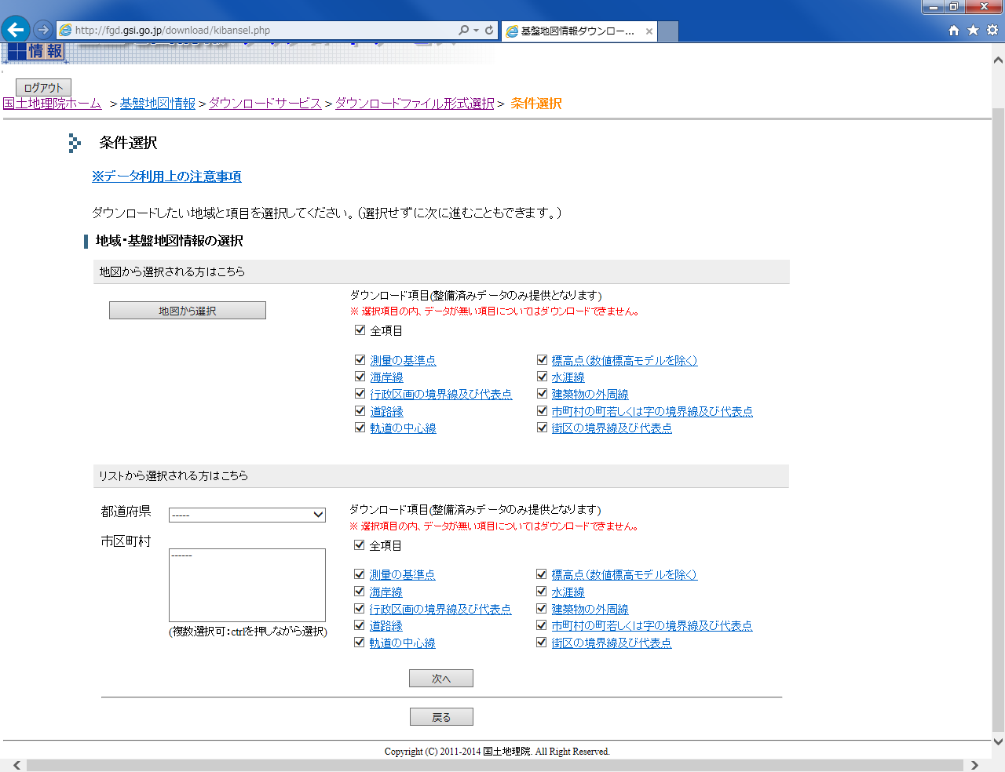
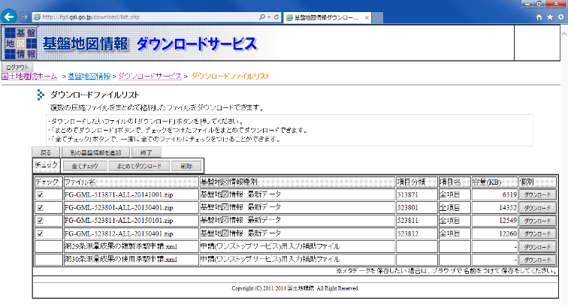
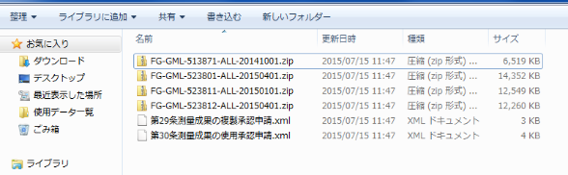
ダウンロードしたい基盤地図情報基本項目にチェックをいれ場所を選択し 次へ をクリックする。
全てチェックをクリックし、まとめてダウンロードをクリックする。
Zipファイルを解凍し、中のファイルを確認する。

Slide 9
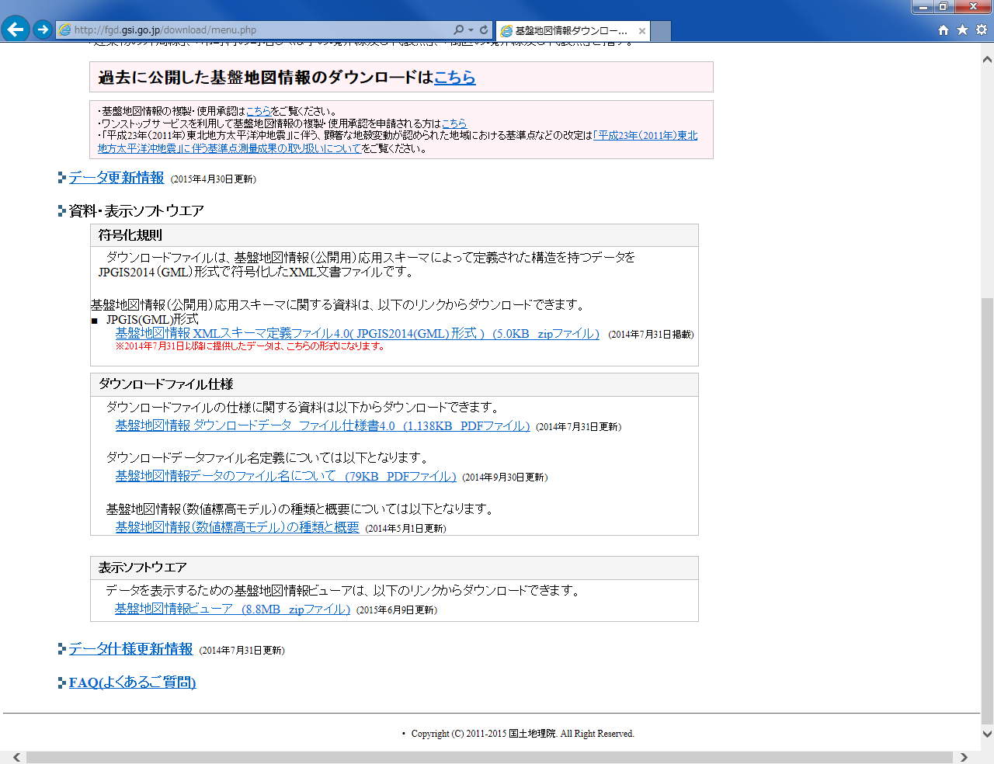
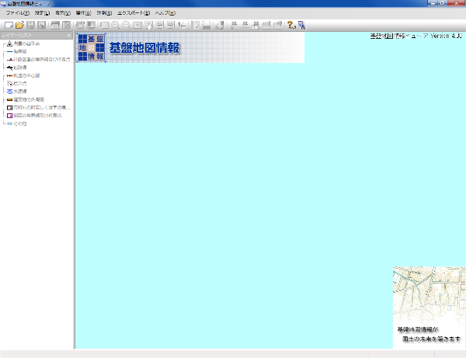
基盤地図情報ビューアをダウンロードする
http://fgd.gsi.go.jp/download/menu.php からビューアをダウンロードし、データをshapeファイルに変換する。
ファイルを解凍し.exeファイルを開くと、ビューアが立ち上がる

Slide 10
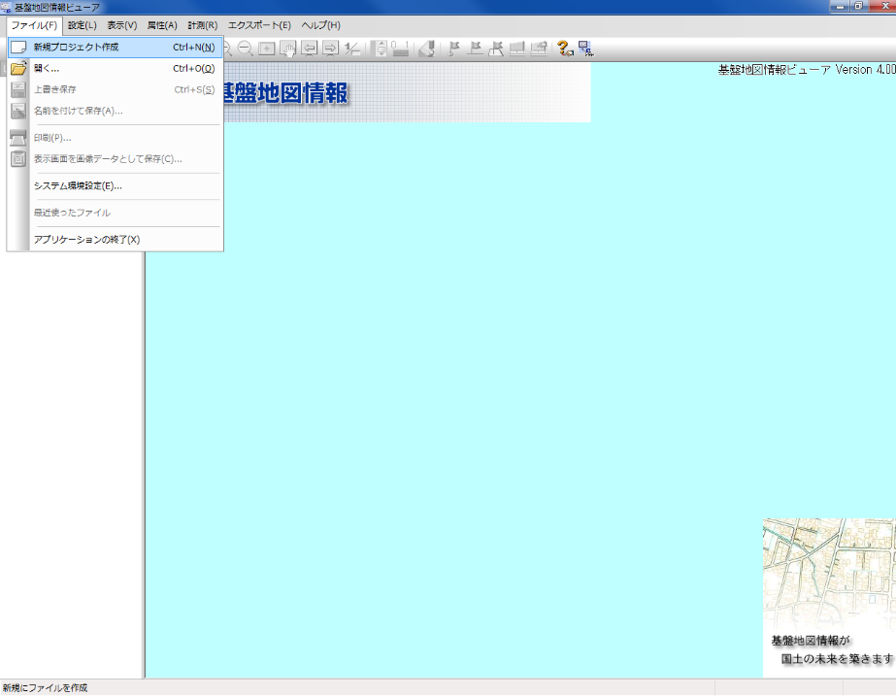
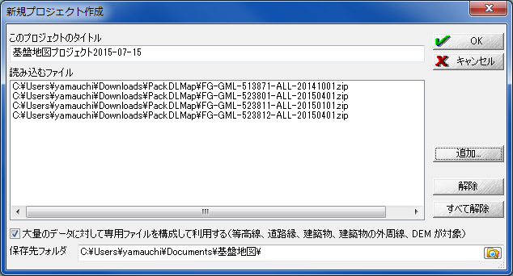
①
① ファイルを開き、新規プロジェクト作成をクリック
② 追加からダウンロードしたファイルを選択
③ 保存先フォルダを作成し、指定する
④ OKをクリック
④
②
⑤
しばらくすると、データが表示される
（読み込むデータの量によってフリーズすることがあるので注意する）

Slide 11
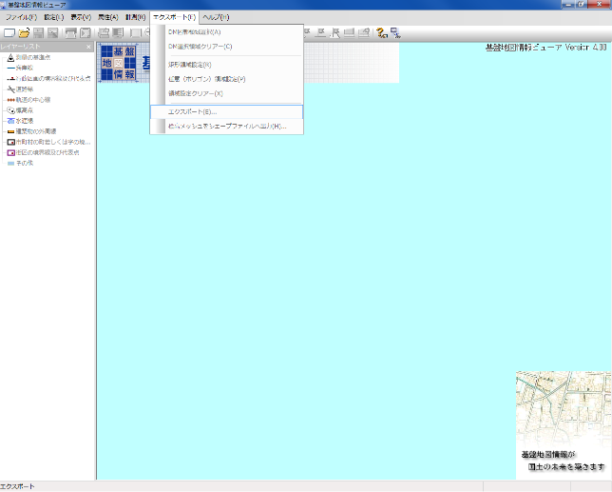
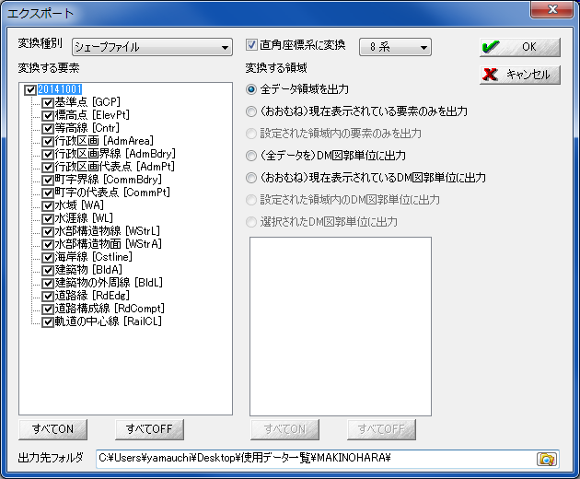
②
⑦
③
⑤
④
①
⑥
①エクスポートをクリック
②シェープファイルを選択
③8系を選択
④全データ領域を出力にチェック（データ量によって変えること）
⑤全てにチェックをつける（データ量や目的によって変えること）
⑥出力先のフォルダを選択する
⑦OKをクリック
※変換が終わるまで時間がかかる（途中でフリーズの可能性あり）

Slide 12
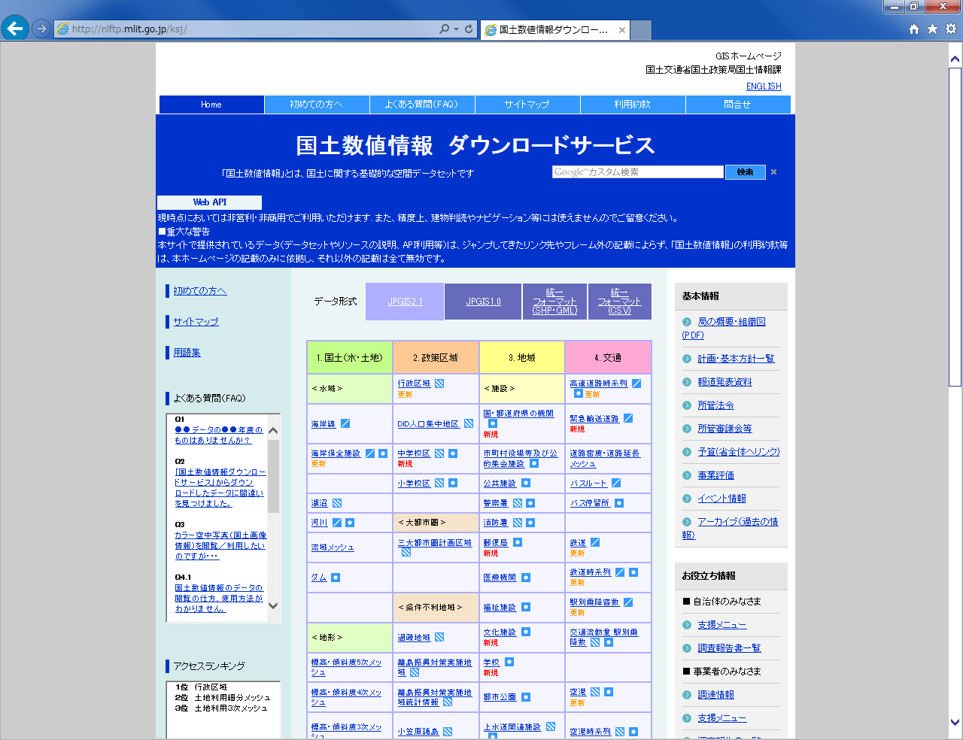
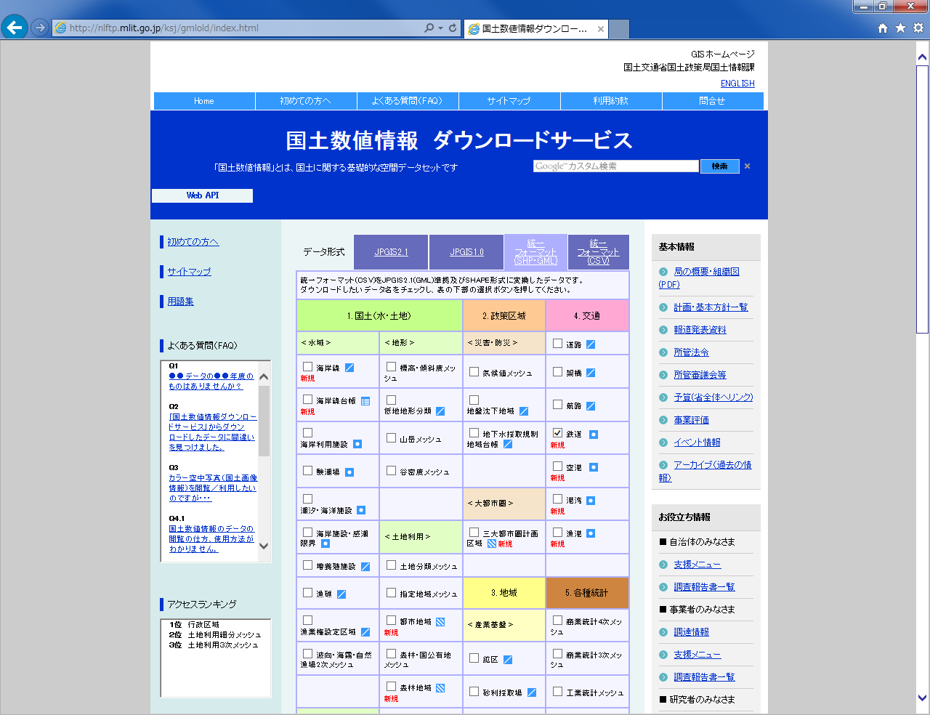
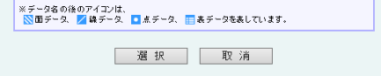
②国土交通省のGISデータ B.国土数値情報
http://nlftp.mlit.go.jp/ksj/ 国土数値情報のサイトにアクセスする
必要な項目にチェックをいれて、下段の選択をクリック

Slide 13
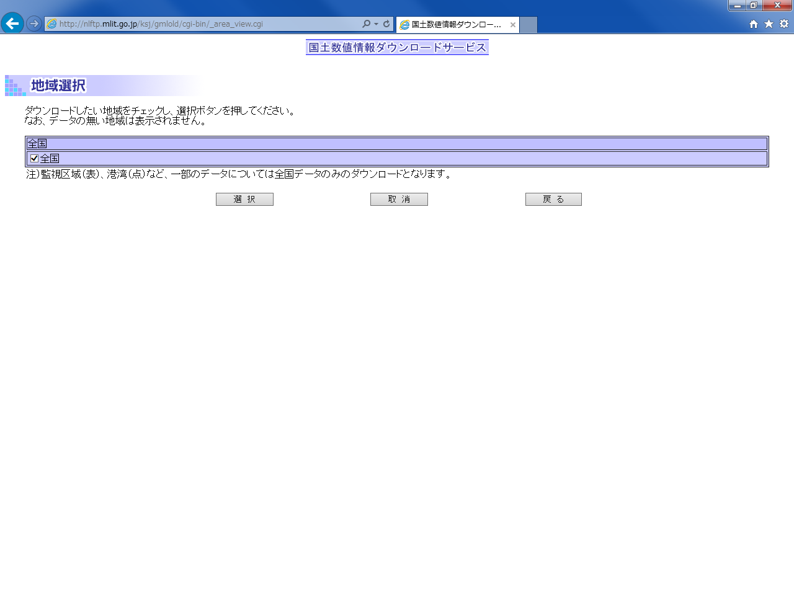
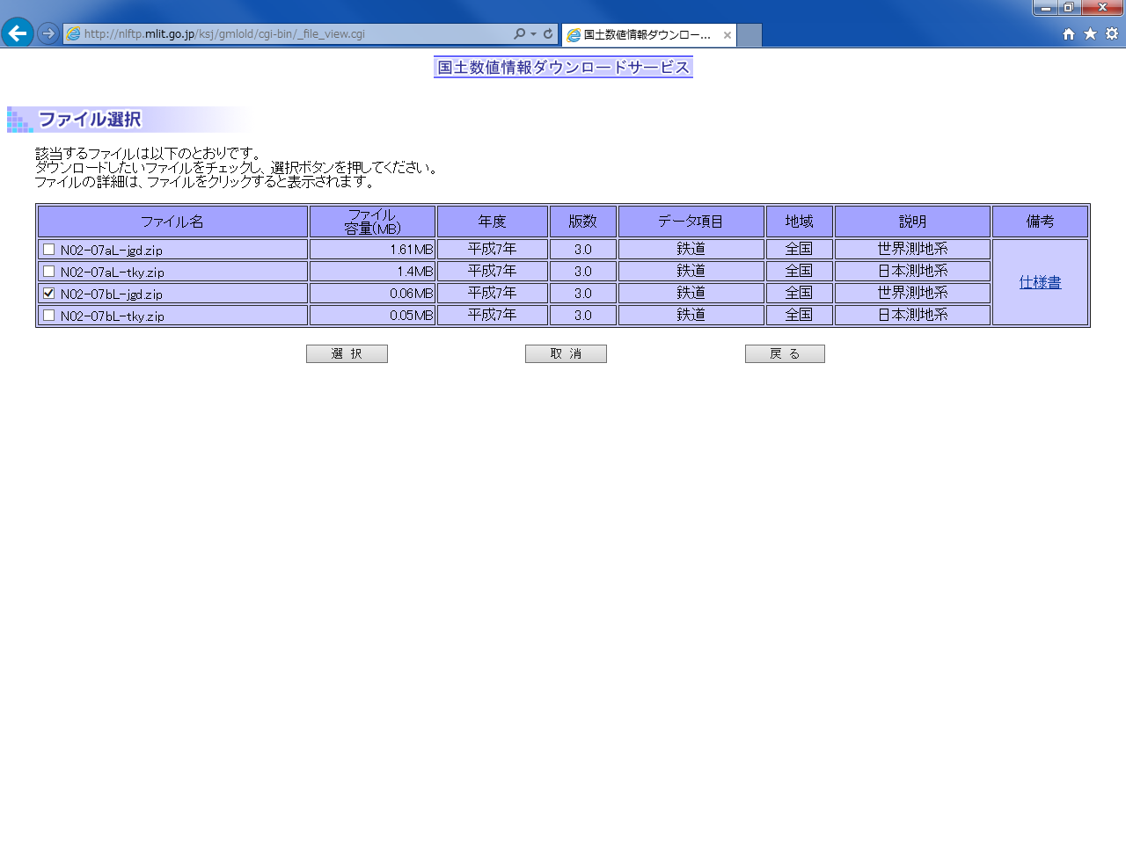
地域にチェックをいれ選択をクリック
ダウンロードしたい項目にチェックをいれ選択をクリック

Slide 14
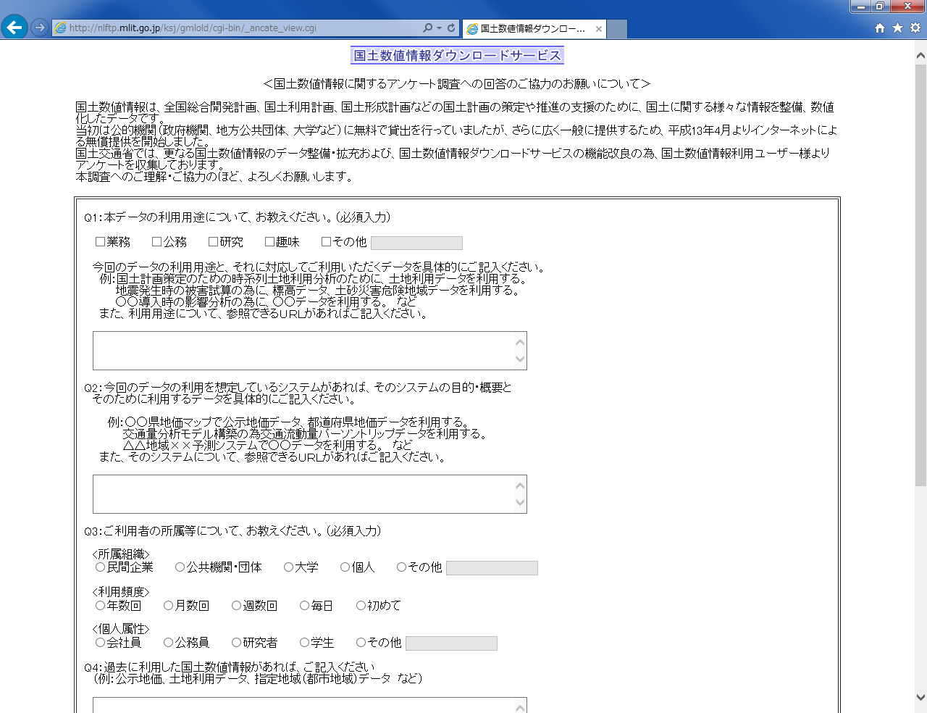
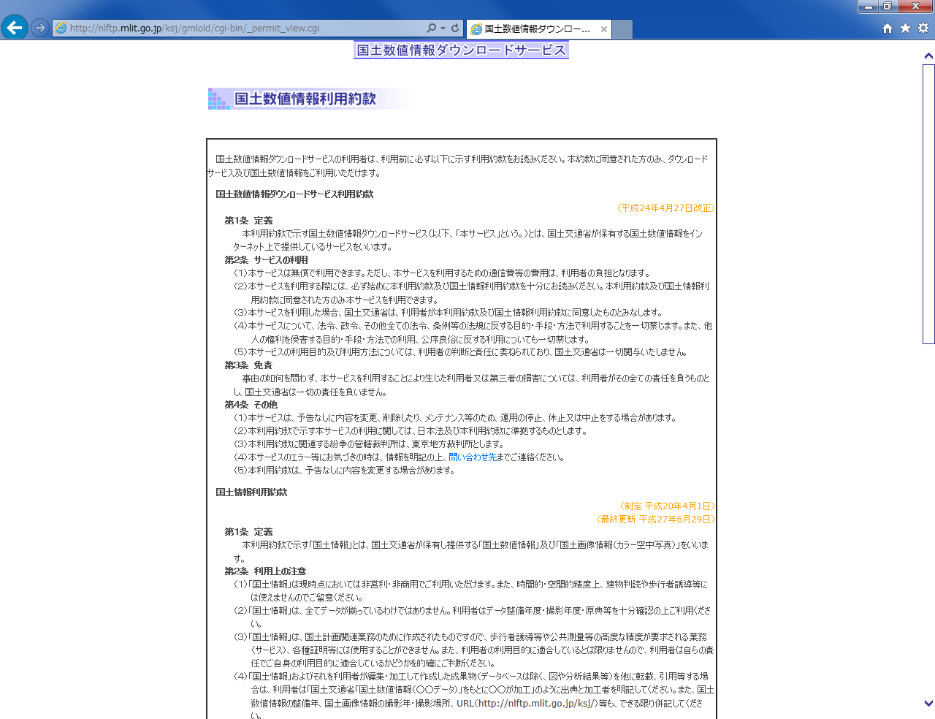

アンケートに回答し、利用約款を読み はい をクリック

Slide 15
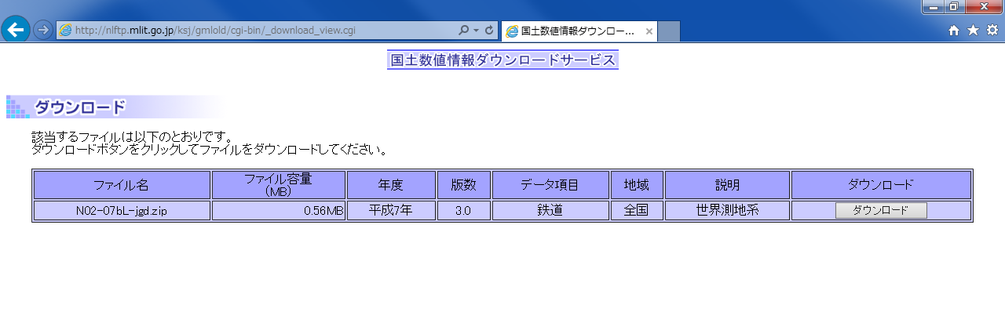
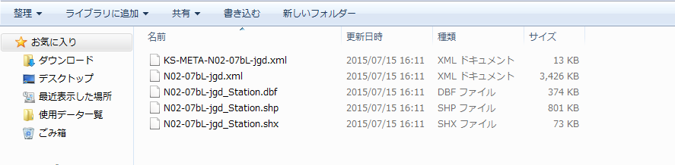
ダウンロードをクリック
ダウンロードしたファイルを解凍し、中のファイルを確認する

Slide 16
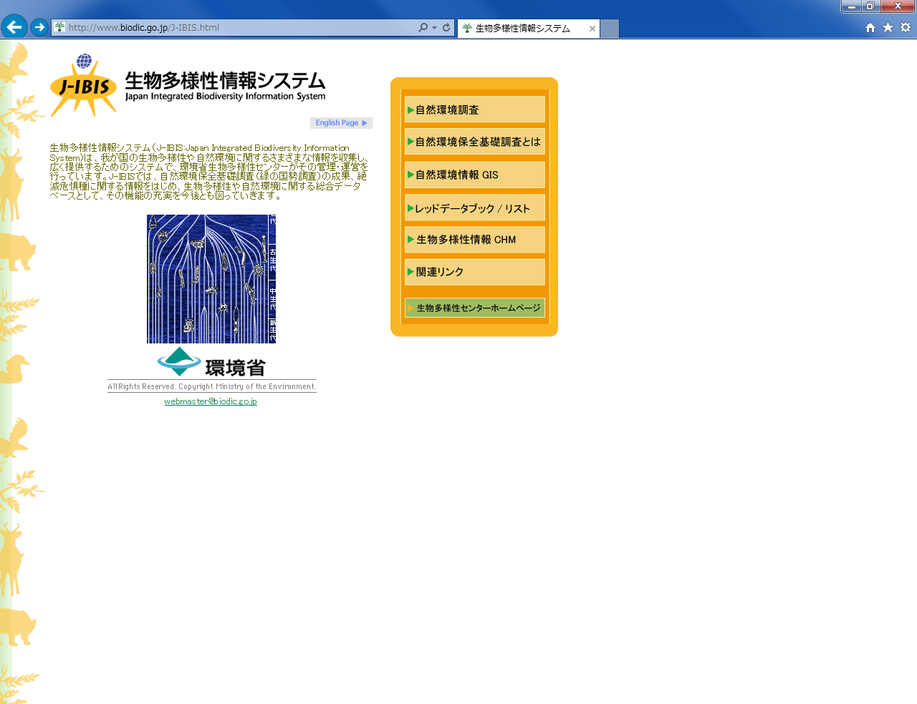
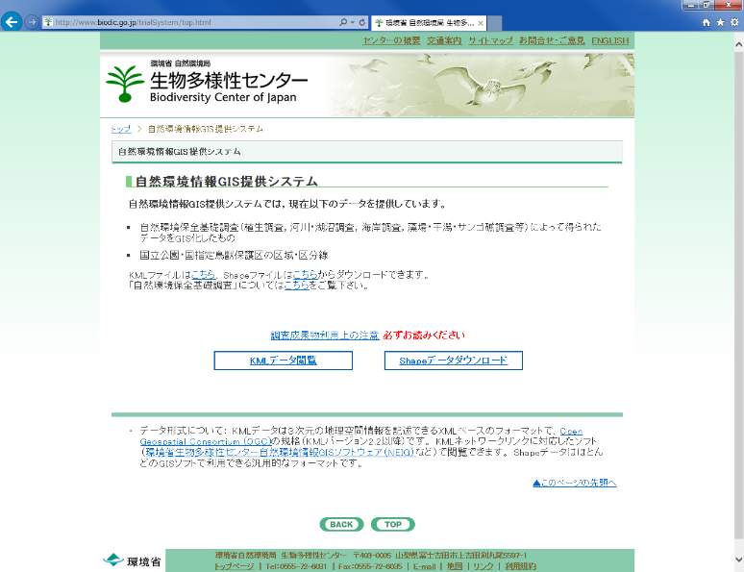
②環境省のGISデータ
http://www.biodic.go.jp/J-IBIS.html 生物多様性サイトにアクセスする
KMLファイルとShapeファイルが選択できる

Slide 17
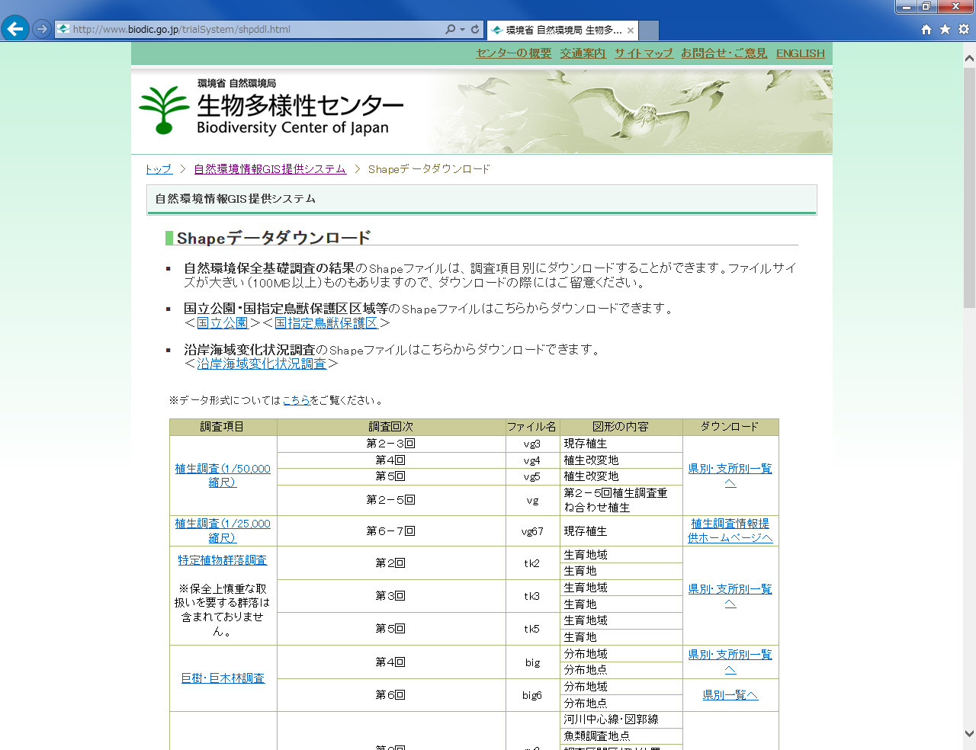
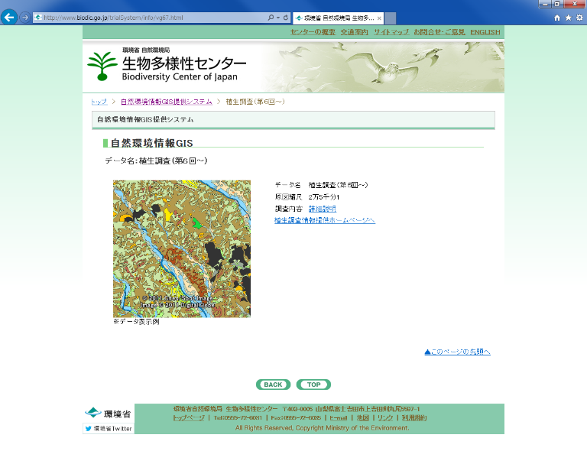
クリック

Slide 18
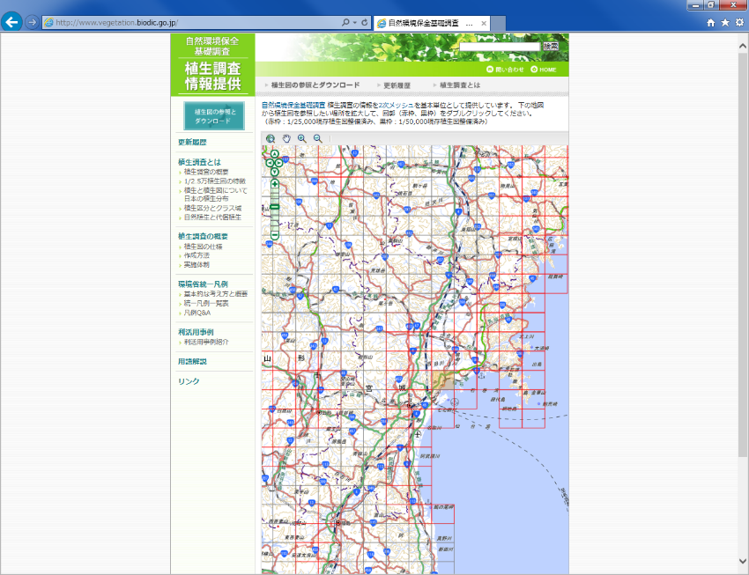
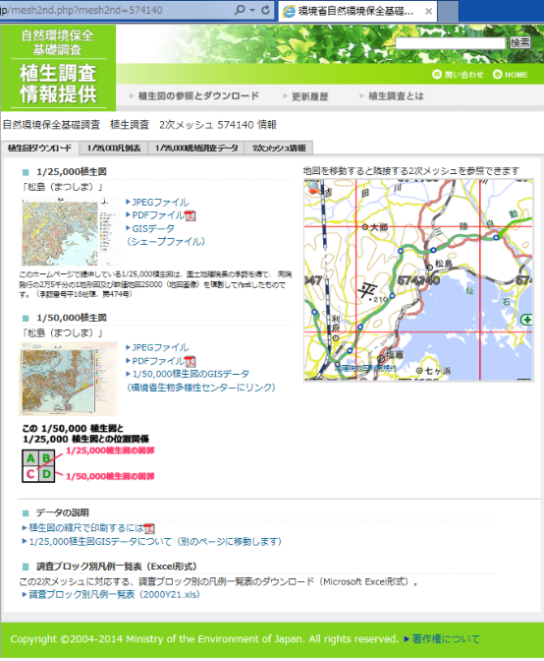
地図で場所を選択し、GISデータをクリックする

Slide 19
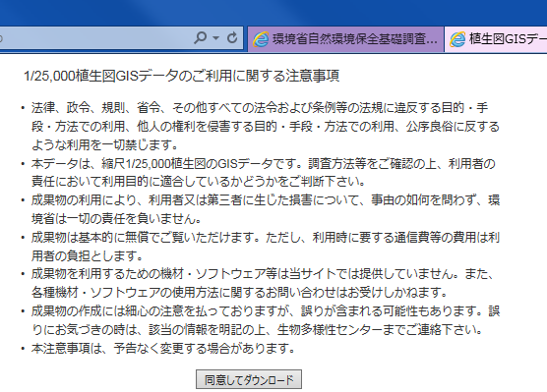
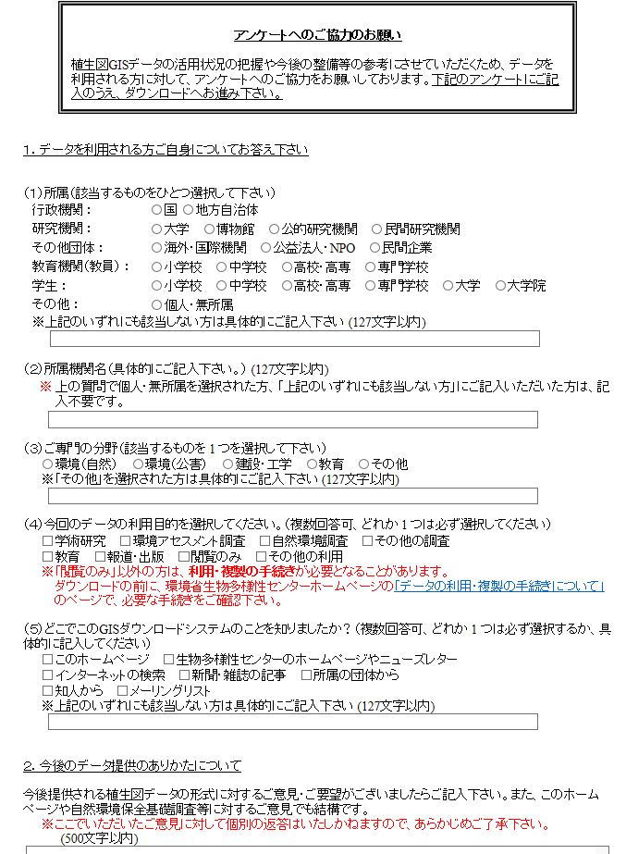
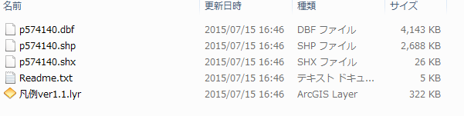
アンケートに回答し、注意事項に同意し、データのダウンロードを行う

Slide 20
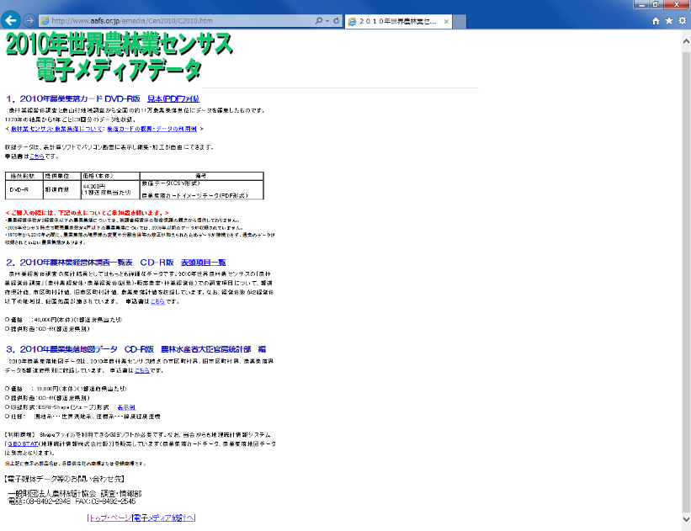
農林水産省のGISデータ
http://www.aafs.or.jp/emedia/Cen2010/C2010.htm 有料データのダウンロードサイト
※無料データは、e-statから農業センサスがダウンロードできる

Slide 21
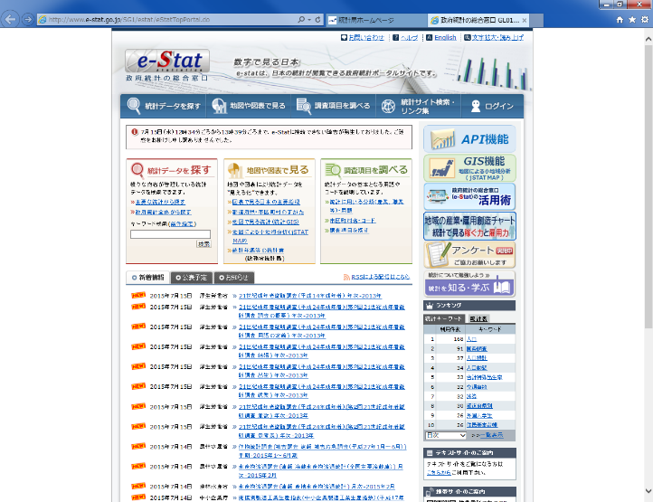
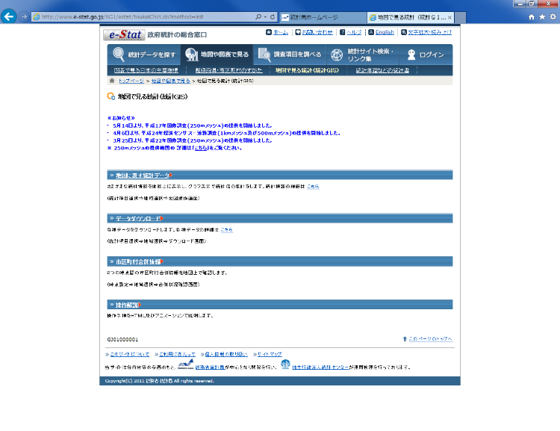
③総務省のGISデータ
http://www.e-stat.go.jp/SG1/estat/eStatTopPortal.do e-Statのページにアクセスする
国勢調査、経済センサス、事務所・企業統計調査、農林業センサスなどがダウンロードできる

Slide 22
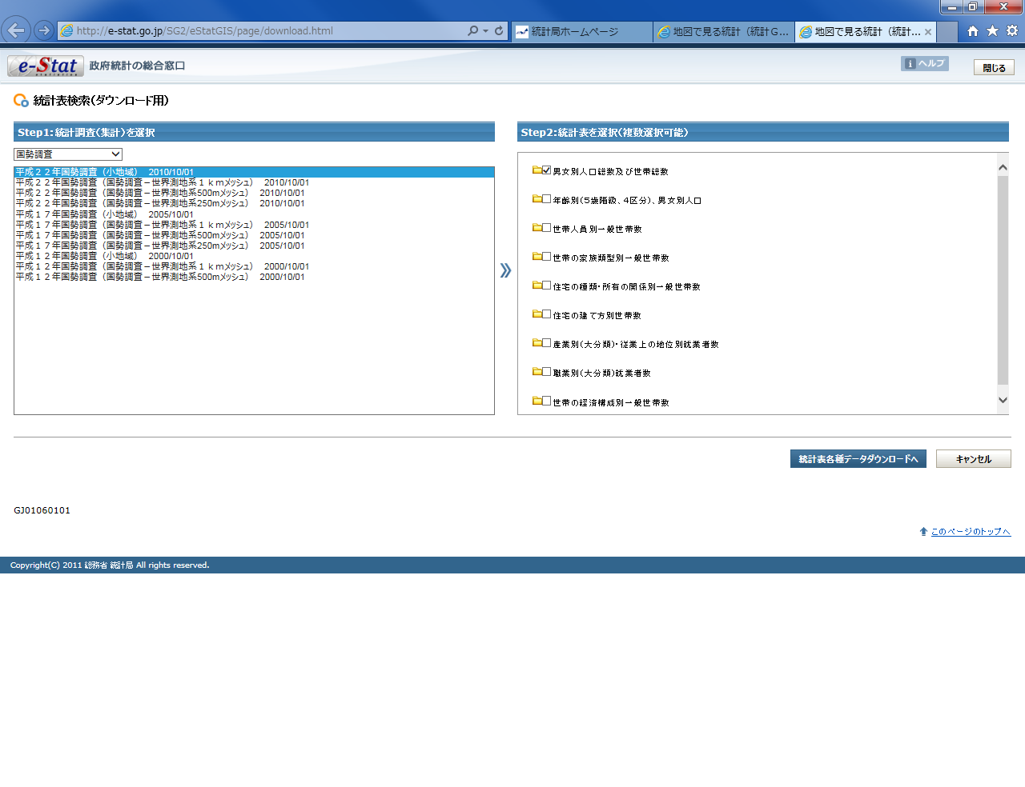
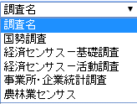
調査の種類を選択
①
③
調査の項目を選択
②
調査の年代、データ種類を選択
④
Notes:
国勢調査、農業センサス、経済センサス

Slide 23
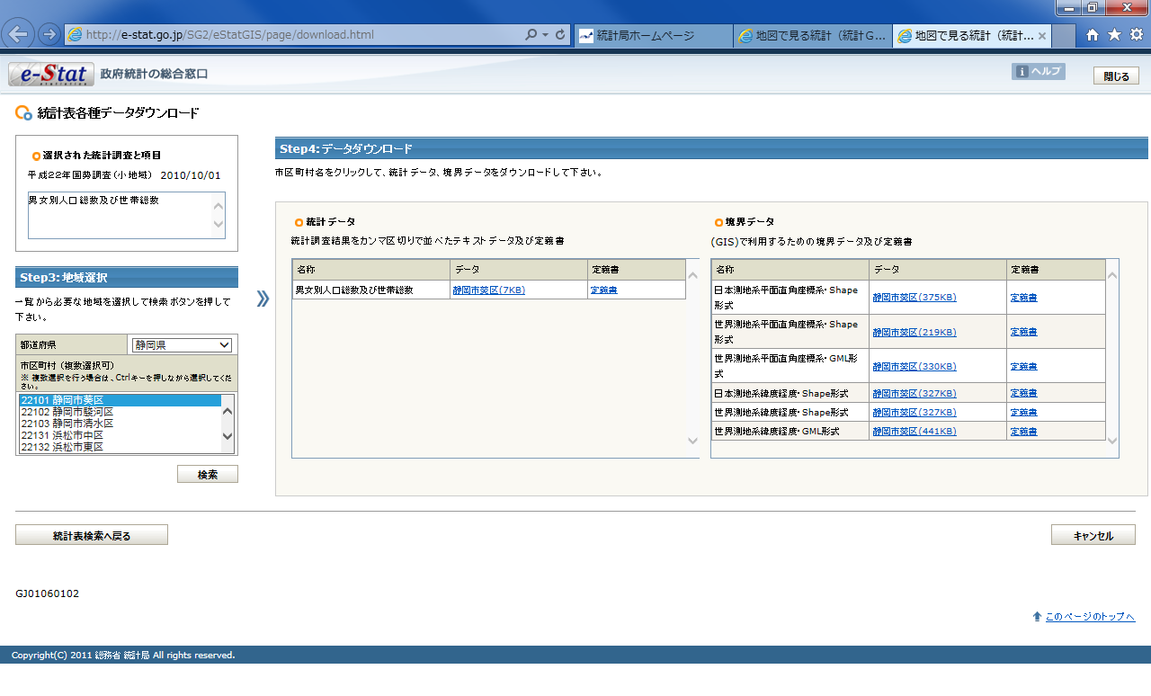
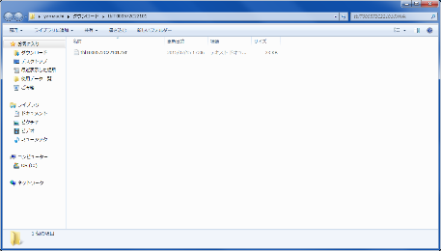
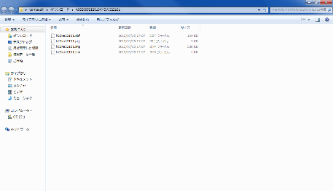
地域を選択してデータをダウンロードする

Slide 24
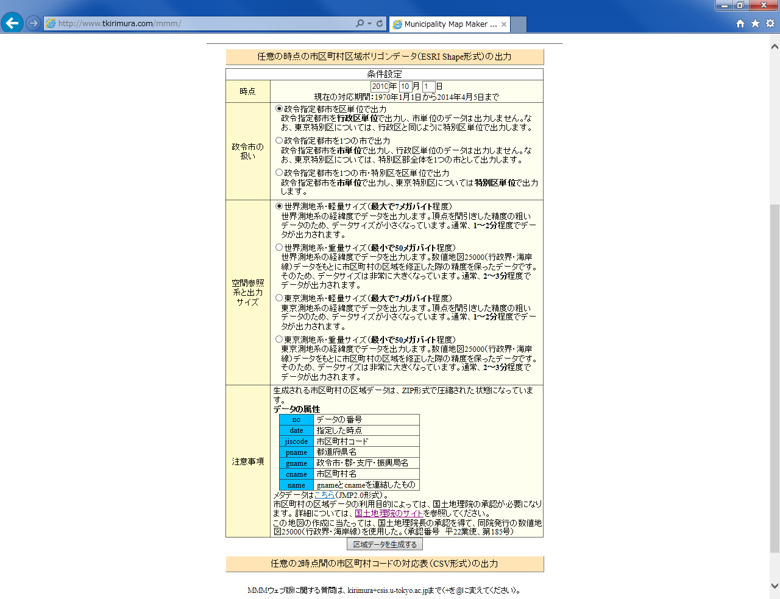
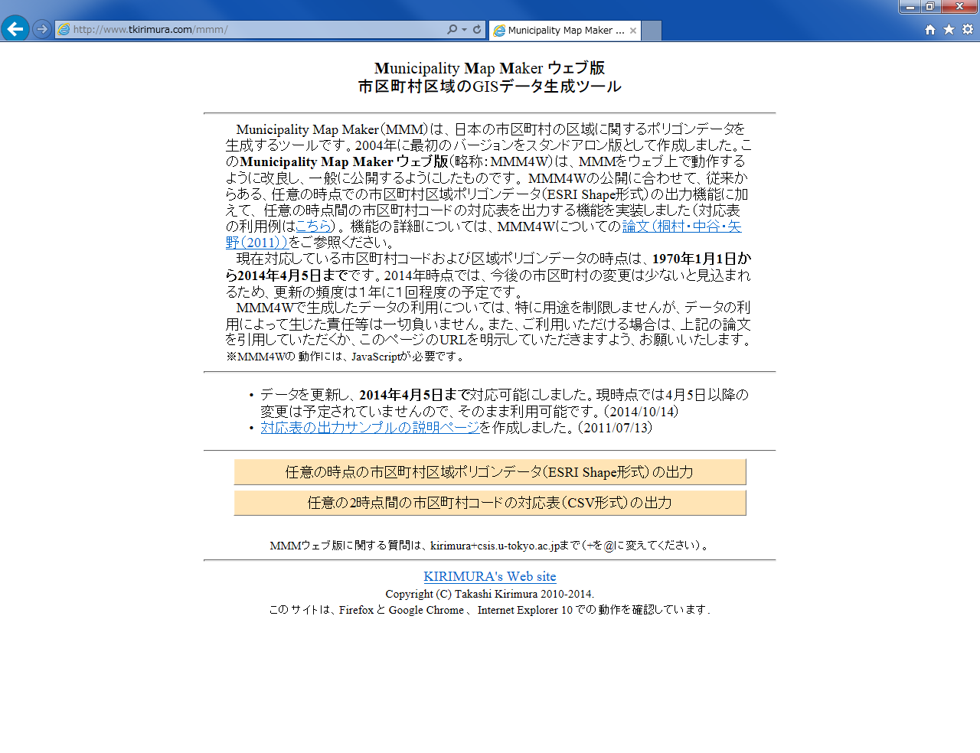

属性データを地図化するためのデータ
例） Municipality map
ダウンロードしたい年月を選択
http://www.tkirimura.com/mmm/ サイトからダウンロードできる

Slide 25
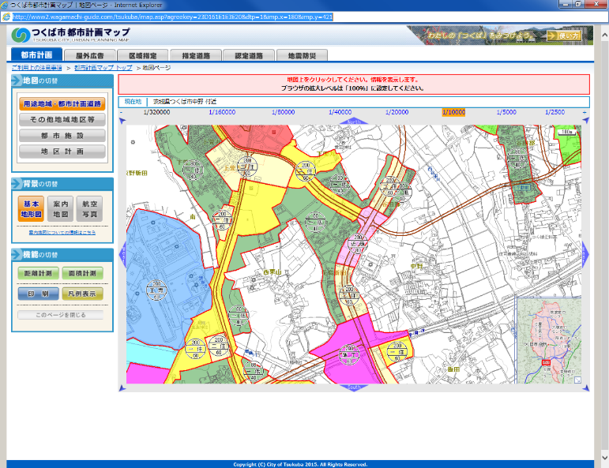
地方自治体のGISデータ
地方自治体は様々なデータをWeb GISで公開している
例）つくば市都市計画マップ
http://www2.wagamachi-guide.com/tsukuba/top.asp?agreekey=310121A181A2C

Slide 26
補足：オープンデータ
オープンデータとは、
政府において、オープンデータとは、「機械判読に適したデータ形式で、二次利用が可能な利用ルールで公開されたデータ」であり「人手を多くかけずにデータの二次利用を可能とするもの」のことを言います。 ここでは、オープンデータの意義、目的等について説明します。
総務省 オープンデータ戦略の推進より引用（http://www.soumu.go.jp/menu_seisaku/ictseisaku/ictriyou/opendata/）
自治体が、様々な情報をCSV、Shapeデータで配信している
オープンデータを利用した地図アプリなども普及している

Slide 27
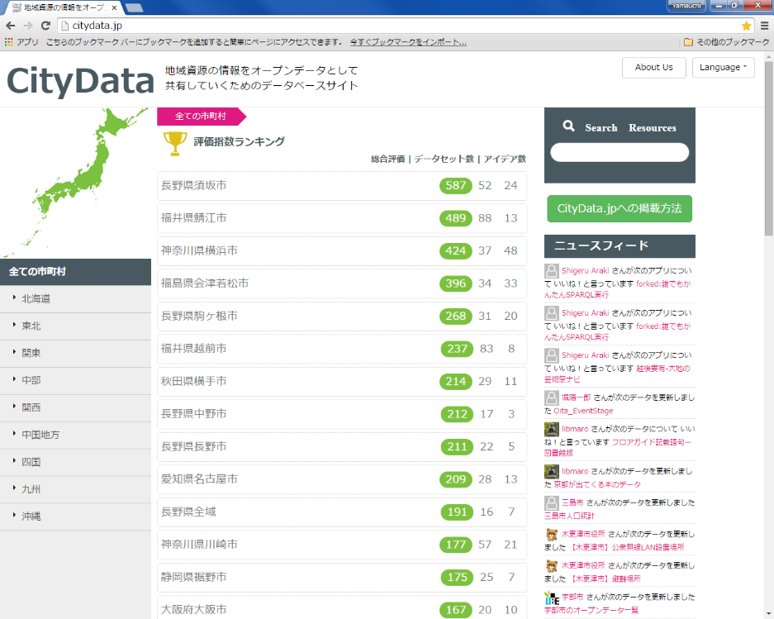
オープンデータのデータベースサイト、市町村ごとにまとめられている
http://citydata.jp/
鯖江市のオープンデータを閲覧する。

Slide 28
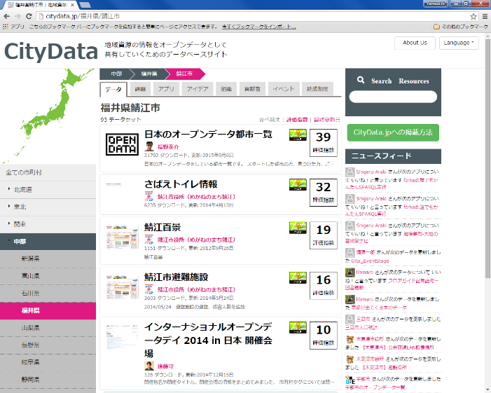
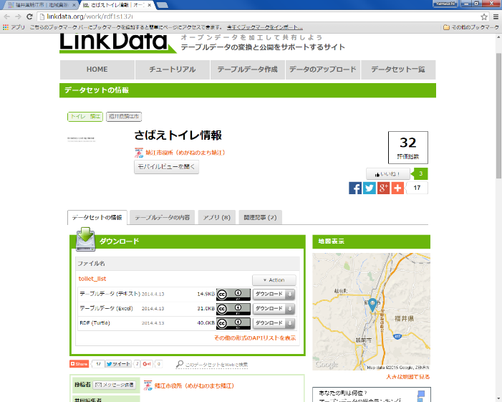
オープンデータのダウンロード
福井県鯖江市のオープンデータ
さばえトイレ情報をダウンロードする

Slide 29
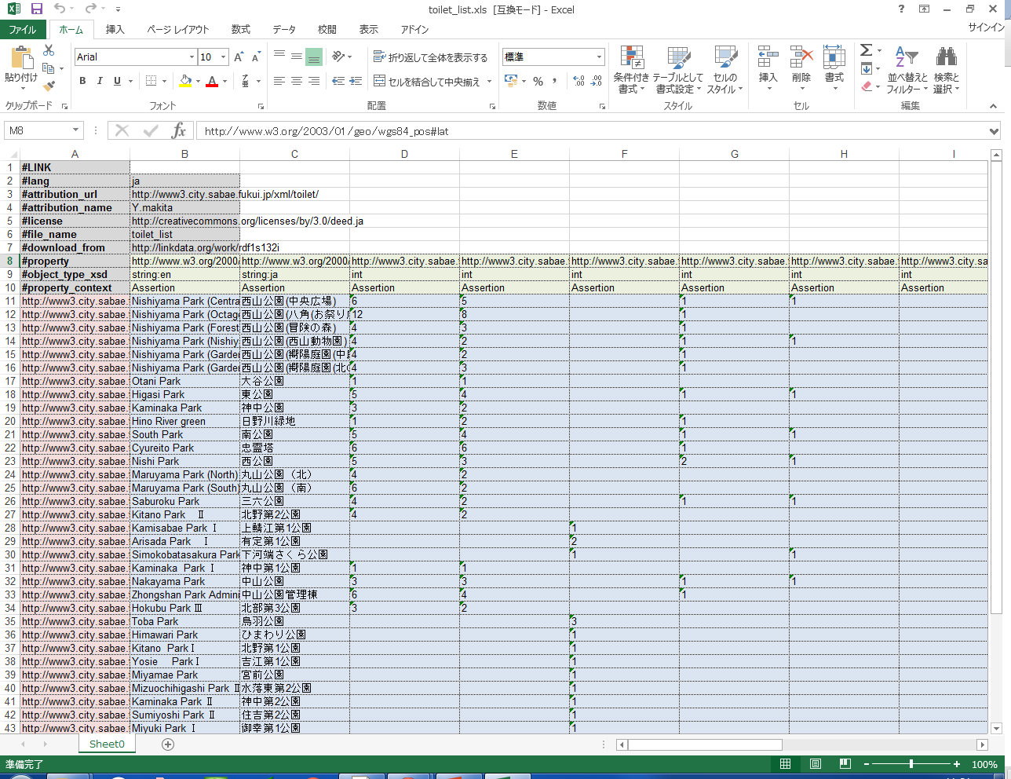

ダウンロードしたエクセルを開くと、トイレの設置場所の名称や緯度経度が記入されている
名前をつけて保存でCSV形式にすると、QGISで読み込むことができる
Notes:
※測地系はWGS84を使用している

